Slide 1
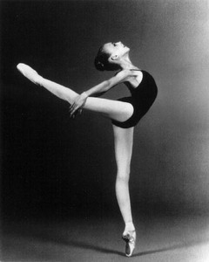
Искусство - танец

Slide 2
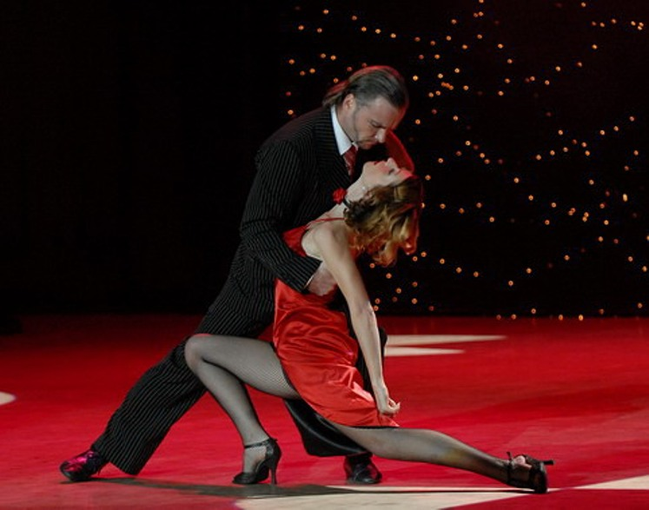
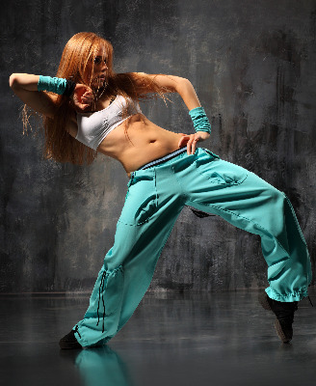
Танец — вид искусства, в котором художественный образ создается посредством ритмичных пластических движений и смены выразительных положений человеческого тела. Танец неразрывно связан с музыкой, эмоционально-образное содержание которой находит свое воплощение в его движениях, фигурах, композиции. Американский хореограф Марта Грэхем определяла танец как подлинное выражение глубочайших душевных чувств, высвобождаемое через движение тела. Танец существовал и существует в культурных традициях всех человеческих обществ. За долгую историю человечества он постоянно изменялся, отражая культурное развитие. Существует огромное множество видов, стилей и форм танца. Танец используется как способ самовыражения, социального общения, в религиозных целях, как состязательный вид спорта, как показательный вид искусства.

Slide 3

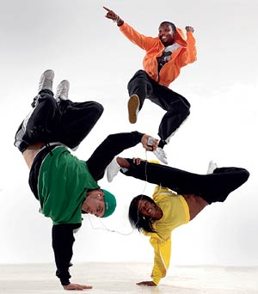
Основные стили танца
- Балет;
- Бальные танцы;
- Исторический танец;
- Народный танец;
- Ритуальный танец;
- Свинг;
- Современный танец (начало – середина XX века);
- Современный танец (конец XX – начало XXI века);
- Танцы Латинской Америки;
- Хастл;
И многое другое

Slide 4
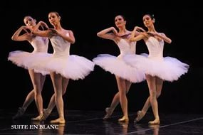
Балет

Slide 5
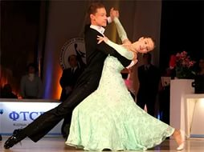
Бальные танцы

Slide 6
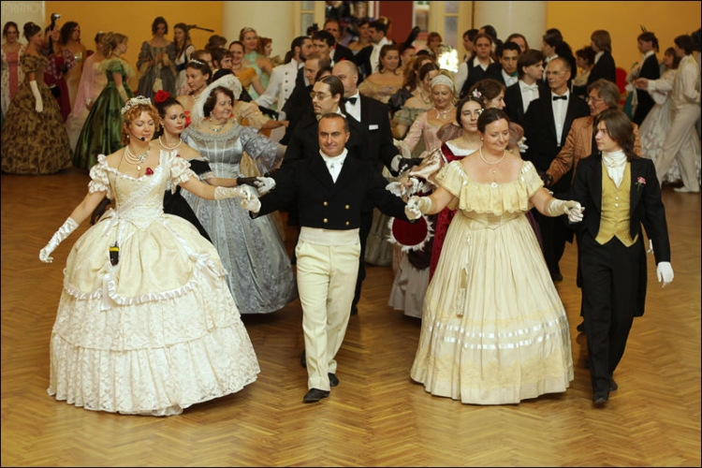
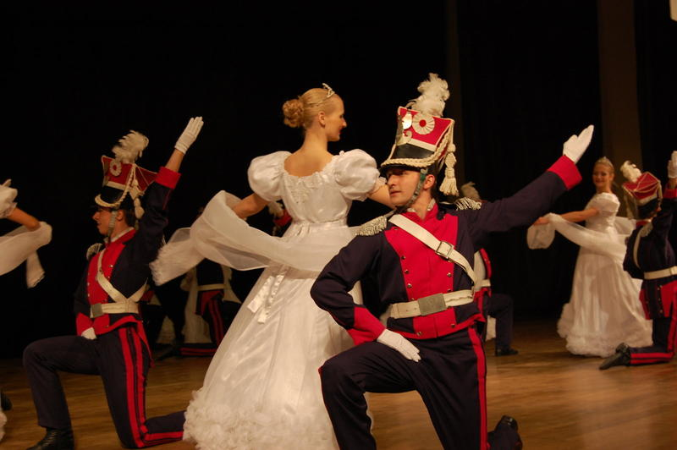
Исторический танец

Slide 7
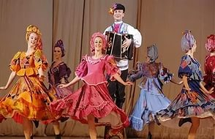
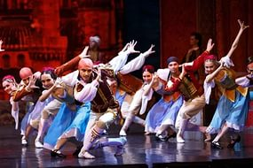
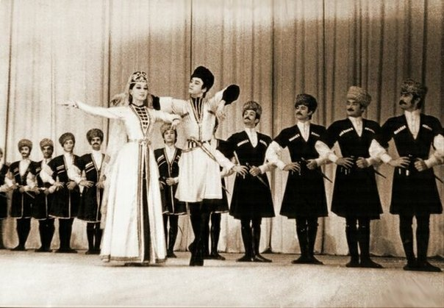
Народный танец

Slide 8
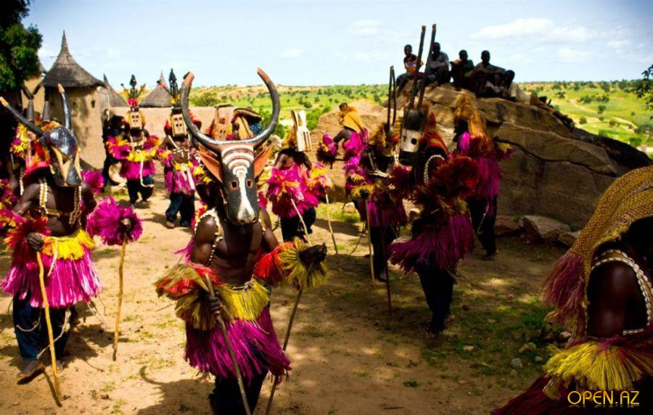
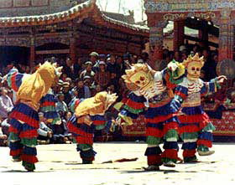
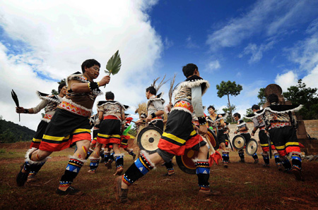
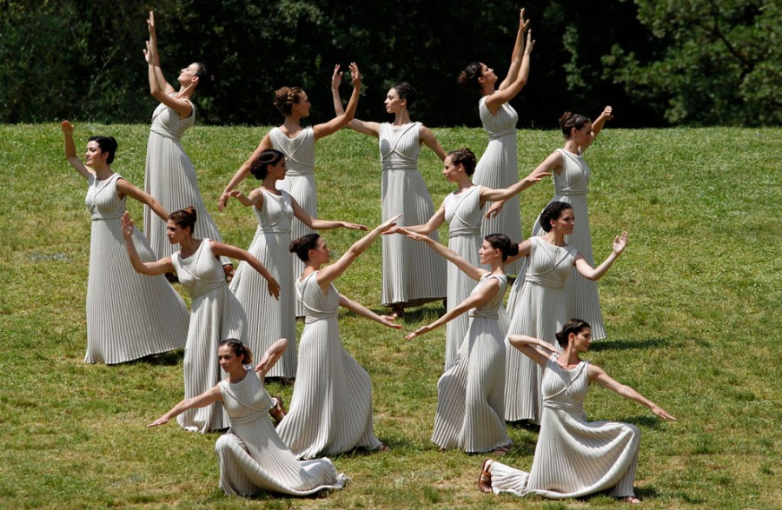
Ритуальный танец

Slide 9
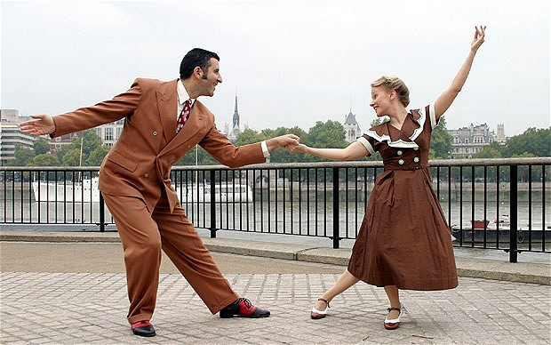
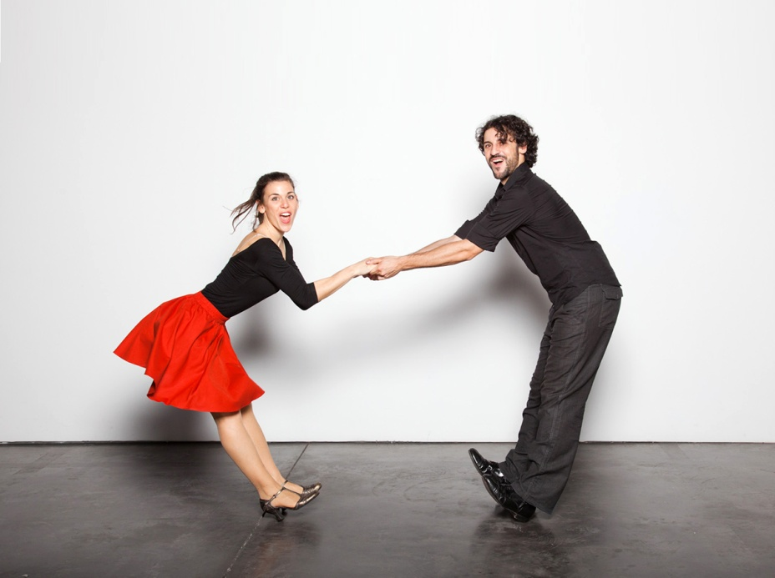
Свинг

Slide 10
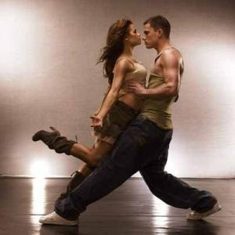
Невозможно точно определить период, когда танец стал частью культуры человеческого общества, однако несомненно, что еще до появления древнейших цивилизаций он являлся важным элементом церемоний, ритуалов, празднований и увеселительных мероприятий.
Сейчас существует множество школ, училищ, высших заведений, в которых обучают искусству танцев.

Slide 11
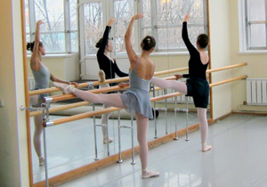
Уроки хореографии включают в себя:
1. Основы классического танца (постановка спины, рук, упражнения у станка)
2. Балетную гимнастику, растяжку.
3. Развитие танцевальности с помощью различных видов хореографии (народный танец, бальный, модерн). Понятие хореография охватывает различные виды танцевального искусства, где художественный образ создаётся с помощью условных выразительных движений.

Slide 12
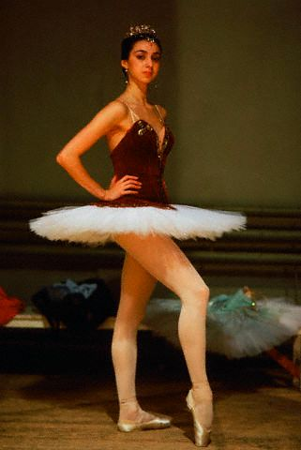
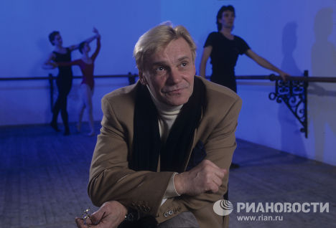
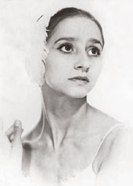
Знаменитые танцоры и хореографы России
Васильев Владимир Викторович
(18 апреля 1940)
Ананиашвили Нина Гедевановна (28 марта 1963)
Бессмертнова Наталья Игоревна (19 июля 1941 – 19 февраля 2008)

Slide 13
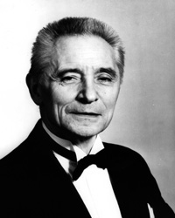
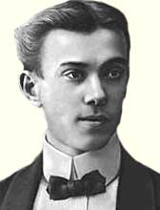
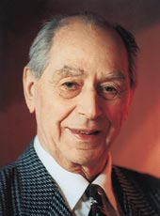
Григорович Юрий Николаевич (2 января 1927)
Нижинский Вацлав (28 февраля (12 марта) 1889 – 11 апреля 1950)
Моисеев Игорь Александрович
(21 января 1906 – 2 ноября 2007)

Slide 14
Спасибо за внимание !
Муниципальное бюджетное образовательное учреждение
детский сад с.Грабово
Создала презентацию муз. руководитель М.В.Макарова

